Slide 1
Графическое представление результатов обработки статистических данных.
Выполнила студентка 1 курса
ФЛ-РЛБ-12
Филимонова Маргарита.

Slide 2
Роль и значение графического метода в статистике.
Статистический график– чертеж, на котором при помощи условных геометрических фигур изображаются статистические данные. Он наглядная характеристика изучаемой статистической совокупности. Благодаря ему статистическая информация становится более выразительной.
Графический метод– это продолжение и дополнение табличного метода. Он необходим, так как то, что при чтении таблицы остается незамеченным, обнаруживается на графике. Статистические графики показывают общую картину изучаемого явления, дают его обобщенное представление. При графическом изображении статистических данных становится более выразительной сравнительная характеристика изучаемых показателей, отчетливее проявляется тенденция развития изучаемого явления, лучше видны основные взаимосвязи.
Этот метод находит широкое применение в коммерческой деятельности. Он служит иллюстрацией сложившегося положения дел на рынке товаров и услуг, конъюнктуры спроса и предложения, рекламы товаров. Статистические графики имеют важное аналитическое значение. Таким образом графики вошли в повседневную работу экономистов, статистиков и работников бухгалтерского учета.
В настоящее время науку невозможно представить без использования в ней графических методов. Графические методы очень прочно вошли в арсенал средств научного общения и в методику научного исследования. Для статистики же и экономики они особенно важны, так как эти науки используют большое количество цифр, сведенных в громоздкие таблицы.
Графические методы помогают описать и проанализировать полученные в результате статистического исследования объектов данные. С помощью статистических графиков можно легко выявить закономерности, которые трудно уловить в статистических таблицах. Поэтому в статистике графики используются прежде всего в целях широкой популяризации той или иной информации и облегчения ее восприятия неспециалистами. Также графики широко используются в обобщении и анализе статистических данных и находят большое применение в исследовательской работе.

Slide 3
Обработка и представление статистических результатов.
Целью обработки статистических данных является выявление объективно существующих закономерностей. Прежде чем перейти к анализу какой-либо социолингвистической переменной, следует очертить круг лиц, для которых ее значение релевантно и в последующем, зачастую, обнародование полученной информации.
По каждому разрабатываемому вопросу важно четко различать отсутствие явления, неприменимость вопроса к какой-либо категории респондентов, отсутствие данных (например, ввиду неполного заполнения вопросника) и, конечно, не смешивать эти данные с ответами тех, кто в явном виде затруднился ответить. Учитывая эти факторы, исследователь приступает к обработке результатов по каждому вопросу анкеты.
В статистике способ упорядочения информации называется измерением. В процессе измерения ряду социолингвистических фактов ставится в соответствие некоторое множество чисел. Данные могут измеряться с различным уровнем точности.
Номинальная шкала лишь классифицирует данные, указывает, к какой группе они принадлежат: значениям "мужской пол"-"женский пол" или ответам типа "да"-"нет" могут быть присвоены как значения 0-1, так и значения 1-0 или 2-1, за числами не скрывается ничего, кроме разнесения данных по определенным категориям. Номинальная шкала может быть и многозначной - таковы, например, данные о языке, на котором получено образование.
При порядковой шкале данные получают числовую оценку, которая указывает лишь на их иерархию, порядок следования, но о количественном значении признака говорит лишь очень условно. Несмотря на свою "импрессионистичность", эта шкала служит хорошим инструментом при описании, например, языковой ситуации.
На шкале, которая называется интервальной, величины отражают равные единицы измерения и могут сопоставляться не только по упорядоченности, но и по расстоянию. В действительности в применении к большинству социолингвистических (и социологических) измерений точнее будет говорить о примерном равенстве расстояний между единицами шкалы.

Slide 4
Виды статистических графиков.
Графики классифицируются по ряду признаков: по способу построения, по форме применяемых графических образов и по характеру решаемых задач.
По способу построения статистические графики подразделяются на диаграммы, картограммы и картодиаграммы.
Диаграмма представляет чертеж, на котором статистическая информация изображается посредством геометрических фигур или символических знаков. В статистике коммерческой деятельности на рынке товаров и услуг наибольшее значение имеют линейные диаграммы. Для их построения обычно применяется система прямоугольных координат. На оси абсцисс откладываются варианты изучаемого показателя, а по оси ординат - его величина. По отметкам обеих осей координат определяется положение каждого уровня на поле графика. Последовательно соединяя точки отрезками линий, получают так называемую статистическую кривую. По виду этой линии можно судить о характере развития изучаемого явления в пространстве или во времени.
На одном и том же поле графика можно изобразить несколько показателей, что позволяет сравнивать их и выявлять динамику.
График, отражающий эпидемиологическую ситуацию в городе на период 2005-2006г. (показан процент больного населения)

Slide 5
Виды статистических графиков.
Другим также часто используемым в статистике методом наглядного изображения статистической информации являются столбиковые диаграммы. При построении столбиковых диаграмм используется, как и в линейных графиках, прямоугольная система координат. При этом каждое значение изучаемого показателя изображается в виде вертикального столбика. По оси абсцисс размещается основание столбиков. Их ширина может быть произвольной, но обязательно одинаковой для каждого столбика. Высота столбиков (в соответствии с принятым по оси ординат масштабом) должна строго соответствовать изображаемым данным.
Количество столбиков определяется числом изучаемых показаний. Уровни, характеризующие значения изображаемых показателей, помещаются внутри каждого столбика.
График, отражающий сравнение некоторых составляющих жизни студента и школьника.

Slide 6
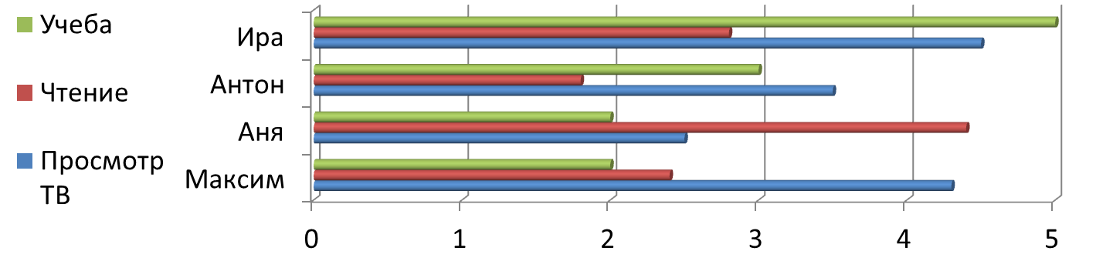
Виды статистических графиков.
В статистике коммерческой деятельности, находят применение и так называемые ленточные (полосовые) графики. В этих диаграммах основания столбиков располагаются вертикально, а масштабная шкала наносится на горизонтальную ось. Длина полос (лент) соответствует значениям изображаемых показателей. При построении ленточных диаграмм соблюдаются те же требования, что и при построении столбиковых графиков (одинаковая ширина полос, начало масштабной шкалы от нулевой отметки и др.).
График, отражающий распределение времени в сутках.

Slide 7
Виды статистических графиков.
Стоит сказать также и про круговые диаграммы. В таких диаграммах площадь окружности принимается за величину всей изучаемой статистической совокупности, а площади отдельных секторов отображают удельный вес (долю) ее составных частей. При этом, поскольку площади секторов пропорциональны их центральным углам, то для построения секторной диаграммы сумма всех углов распределяется пропорционально удельным весам отдельных частей изучаемой совокупности. При процентном выражении состава изучаемой статистической совокупности исходят из соотношения 1% =3,6°.
График, отображающий Энергетическую ценность торта «Наполеон» с заварным кремом.

Slide 8
Виды статистических графиков.
Также существуют так называемые радиальные диаграммы, которые зачастую используются на рынке товаров и услуг. Они строятся на базе полярных координат. Началом отсчета в них служит центр окружности, а носителями масштабных шкал являются радиусы круга. Обычно в основе радиальных диаграмм лежат повторяющиеся годовые циклы с помесячными или поквартальными данными. Так, при изучении годового цикла с помесячными данными окружность делят радиусами на 12 равных частей. Каждому радиусу дается название месяца года, а их расположение подобно циферблату часов. На каждом радиусе в соответствии с установленным масштабом наносятся точки, соответствующие полученным за каждый месяц данным. Эти точки соединяют между собой линиями. В результате получается спиралеобразная линия, характеризующая внутригодовые циклы.
График, отражаемый ситуацию на пищевом рынке, касающуюся продаж следующих продуктов питания: мандаринов (красный), тыкв (синий).

Slide 9
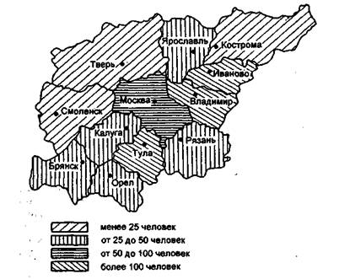
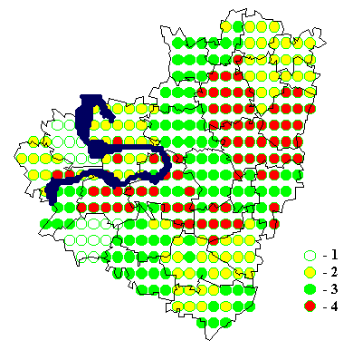
Виды статистических графиков.
На картограмме распределение изучаемого признака по территории изображается условными знаками (точками, штриховкой, цветом и т. д.), соответствующими определенным интервалам значений величины этого признака. Эти знаки покрывают контур каждого района. Картограмма применяется в тех случаях, когда возникает необходимость показать территориальное распределение какого-нибудь одного статистического признака между отдельными районами для выявления закономерностей этого распределения.
Делятся картограммы на фоновые и точечные.
1) На фоновых картограммах распределение изучаемого явления на территории изображается различными раскрасками территориальных единиц с разной густотой цвета. Часто вместо раскраски применяется штриховка различной интенсивности. Такие картограммы обычно используются для изображения уровня относительных и средних величин по территориям.
2) На точечной картограмме символами графического изображения статистических данных являются точки, размещенные в пределах определенных территориальных границ. Точечная картограмма применяется для размещения абсолютных величии. Каждой точке, нанесенной на картограмму, придается числовое значение, что позволяет использовать ее для прямого счета.
1)
2)

Slide 10
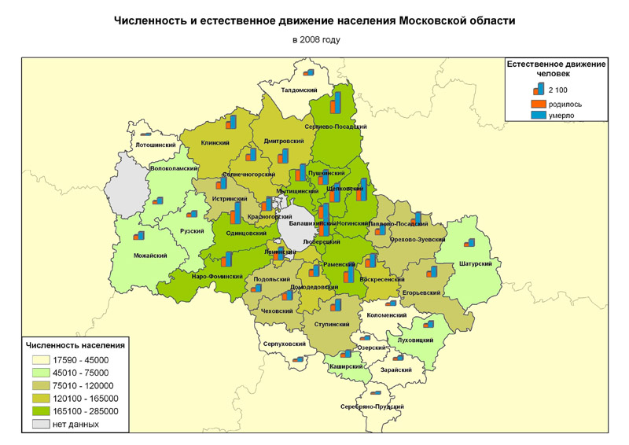
Виды статистических графиков.
Картодиаграмма - это сочетание диаграммы с географической картой. В качестве изобразительных знаков в картодиаграммах используются те или иные фигуры, которые размещаются на контуре географической карты. Картодиаграммы дают возможность графически отразить боле сложные статистико-географические соотношения чем картограммы. Так, при помощи картодиаграммы можно выразить пространственную специфику в структурах изучаемых статистических совокупностей, особенности каждого района как единого целого и т. д. B качестве диаграммных знаков в картодиаграмме часто используют различные геометрические фигуры, особенно круги, которые наиболее просты и удобны для выражения сравниваемых количественных показателей на карте.

Slide 11
Общие правила построения графического изображения.
Несмотря на разнообразие статистических графиков, у них существуют особые общие правила построения.
Так, при построении любого графика важно найти такие способы изображения, которые наилучшем образом отвечают содержанию и логической природе изображаемых показателей.
Важно также сказать и о том, что каждый график состоит из графического образа и вспомогательных элементов.
Графический образ – это геометрические знаки, то есть сово­купность точек, линий, фигур, с помощью которых изображаются статистические показа­тели. Важно правильно выбрать графический образ, который должен соответствовать це­ли графика и способствовать наибольшей выразительности изображаемых статистических данных.
К вспомогательным же элементам относятся: экспликация графика, пространственные ориенти­ры, масштабные ориентиры, поле графика. Именно они делают возможным чтение графика, его понимание и использование.
Экспликация графика - это словесное описание его содержания. Оно включает в се­бя общий заголовок графика, подписи вдоль масштабных шкал и пояснения к отдельным частям графика.
Пространственные ориентиры графика задаются в виде системы координатных сеток.
Масштабные ориентиры статистического графика определяются масштабом и системой масштабных шкал. Масштаб статистического графика - это мера перевода чи­словой величины в графическую.
Масштабной шкалой же называется линия, отдельные точки которой могут быть прочита­ны как определённые числа. Шкала имеет большое значение в графике.

Slide 12
Список использованной литературы.
Теория статистики / Под редакцией Р. А. Шмойловой. 4-е изд. М., 2005. С. 150-83. Р. А. Шмойлова;
Лит.: Герчук Я. П. Графические методы в статистике. М., 1968;
Фалин Г., Фалин А. О мерах положения числового набора. // Математика, – 2011. №14, с. 31 – 35. ;
Алгебра. Элементы статистики и теории вероятности 7-9кл Макарычев Ю.Н, Миндюк Н.Г 2005 78с.

